Slide 1
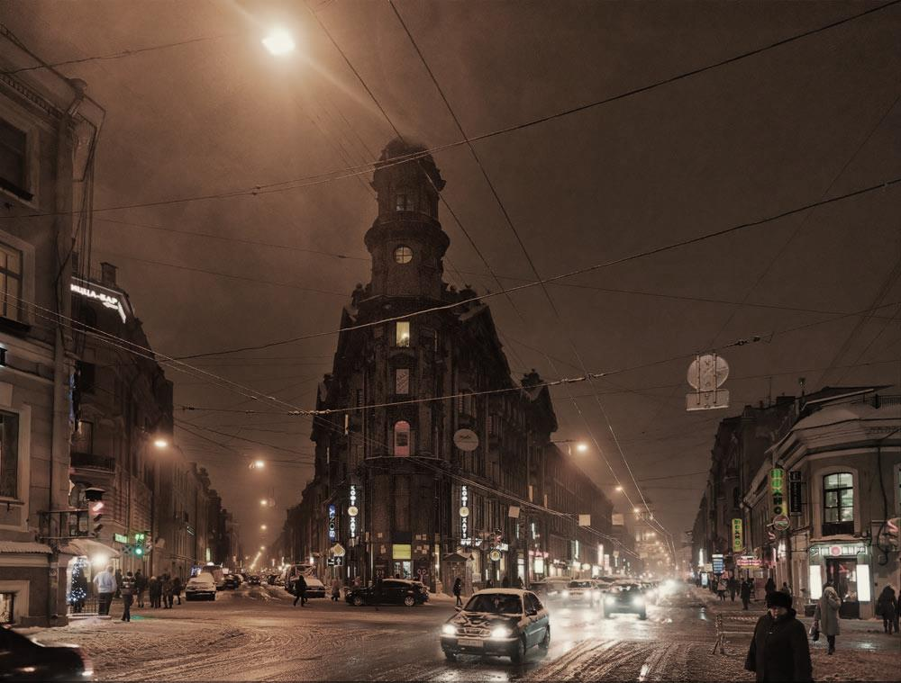
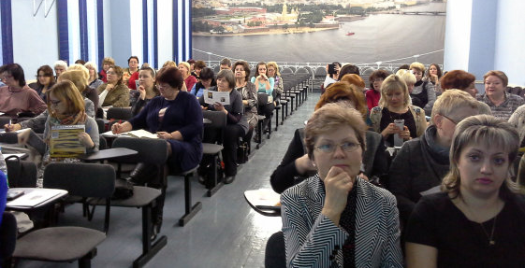
Часть 1
Вводная
Итоговое сочинение
2018-19 учебный год
Санкт-Петербург

Slide 2
Экзаменационный комплект включает 5 тем сочинений из закрытого перечня (по одной теме от каждого открытого тематического направления).
Сами темы сочинений станут известны выпускникам за 15 минут до начала экзамена. Результатом итогового сочинения (изложения) будет «зачет» или «незачет», однако к сдаче единого государственного экзамена и государственного выпускного экзамена допустят только выпускников, получивших «зачет».

Slide 3
ОБЩАЯ ИНФОРМАЦИЯ:
Итоговое сочинение (изложение) как допуск к ЕГЭ выпускников образовательных организаций, реализующих программы среднего общего образования, впервые введено в 2014-2015 учебном году во исполнение поручения Президента Российской Федерации с целью выявления у обучающихся умения мыслить, анализировать и доказывать свою позицию с опорой на самостоятельно выбранные произведения отечественной и мировой литературы.
Итоговое сочинение по желанию могут писать и выпускники прошлых лет для представления его результатов при поступлении в вузы.

Slide 4
Как и в предыдущие годы, итоговое сочинение является допуском выпускников к государственной итоговой аттестации. При этом обучающиеся с ограниченными возможностями здоровья вправе выбрать написание изложения. В рамках открытых направлений тем итогового сочинения разрабатываются конкретные темы итогового сочинения (подбираются тексты изложений) для каждого часового пояса отдельно. Конкретные темы итогового сочинения (тексты изложений) доставляются в органы управления образованием на местах в день проведения итогового сочинения (изложения).

Slide 5
Сочинение оценивается по пяти критериям:
1)соответствие теме;
2)аргументация, привлечение
литературного материала;
3)композиция;
4)качество речи;
5)грамотность.

Slide 6
Сочинение проверяется по следующим новым критериям: КРИТЕРИЙ №1 «СООТВЕТСТВИЕ ТЕМЕ» Данный критерий нацеливает на проверку содержания сочинения. Участник должен рассуждать на предложенную тему, выбрав путь её раскрытия (например, отвечает на вопрос, поставленный в теме, или размышляет над предложенной проблемой и т.п.). (Поиск тезиса, формулировка тезиса по заявленной теме. Увидеть в теме проблемность. Поиск ключевых слов. Понять, о чём спрашивают) «Незачёт» ставится только в случае, если сочинение не соответствует теме или в нём не прослеживается конкретной цели высказывания, то есть коммуникативного замысла. Во всех остальных случаях выставляется «зачёт».

Slide 7
КРИТЕРИЙ №2 «АРГУМЕНТАЦИЯ. ПРИВЛЕЧЕНИЕ ЛИТЕРАТУРНОГО МАТЕРИАЛА» Данный критерий нацеливает на проверку умения использовать литературный материал (художественные произведения, дневники, мемуары, публицистику, произведения устного народного творчества (за исключением малых жанров), другие литературные источники) для аргументации своей позиции. (Плохое знание произведений, поверхностный пересказ. Совет: перечитать несколько произведений, повторить основы анализа). Участник должен строить рассуждение, привлекая для аргументации не менее одного произведения отечественной или мировой литературы, избирая свой путь использования литературного материала; при этом он может показать разный уровень осмысления художественного текста: от элементов смыслового анализа (например, тематика, проблематика, сюжет, характеры и т.п.) до комплексного анализа произведения в единстве формы и содержания и его интерпретации в аспекте выбранной темы. «Незачёт» ставится при условии, если сочинение написано без привлечения литературного материала или в нём существенно искажено содержание произведения, или литературные произведения лишь упоминаются в работе, не становясь опорой для аргументации. Во всех остальных случаях выставляется «зачёт».

Slide 8
КРИТЕРИЙ №3 «КОМПОЗИЦИЯ И ЛОГИКА РАССУЖДЕНИЯ» Данный критерий нацеливает на проверку умения логично выстраивать рассуждение на предложенную тему. Участник должен выдерживать соотношение между тезисом и доказательствами. (Выдвинутый тезис не подтверждён доказательствами. Не прослеживается композиция (переходы с помощью ТАКЖЕ), слабое абзацирование, отсутствие продуманной стратегии перед написанием текста) Раскрытию темы способствует композиция, выбранная логика. «Незачёт» ставится при условии, если грубые логические нарушения мешают пониманию смысла сказанного или отсутствует тезисно-доказательная часть. Во всех остальных случаях выставляется «зачёт».

Slide 9
КРИТЕРИЙ №4 «КАЧЕСТВО ПИСЬМЕННОЙ РЕЧИ» Данный критерий нацеливает на проверку речевого оформления текста сочинения. Участник должен точно выражать мысли, используя разнообразную лексику и различные грамматические конструкции, при необходимости уместно употреблять термины. «Незачёт» ставится при условии, если низкое качество речи (в том числе речевые ошибки) существенно затрудняет понимание смысла сочинения. Во всех остальных случаях выставляется «зачёт».

Slide 10
КРИТЕРИЙ №5 «ГРАМОТНОСТЬ» Данный критерий позволяет оценить грамотность выпускника. «Незачёт» ставится при условии, если на 100 слов приходится в сумме более пяти ошибок: грамматических, орфографических, пунктуационных.

Slide 11
Итоговое сочинение оценивается зачётом, если: ● Получен «зачёт» по Критерию №1. ● Получен «зачёт» по Критерию №2. ● Получен «зачёт» по одному из Критериев №3-5. ● В сочинении не менее 250 слов. ● Сочинение не списано.

Slide 12
Проверяют сочинения (изложения) Комиссии образовательных организаций или экспертные комиссии, созданные на муниципальном/региональном уровне.

Slide 13
При подготовке к сочинению полезно знать следующее: ● Результатом итогового сочинения является «зачёт» или «незачёт». К сдаче ЕГЭ допускаются только выпускники, получившие «зачёт». ● Рекомендуемый объём сочинения – 350 слов. Если в сочинении менее 250 слов (в подсчёт включаются все слова, в том числе служебные), то ставится незачёт. Максимальное количество слов не устанавливается. ● Время написания сочинения – 3 часа 55 минут. ● Выпускнику разрешается пользоваться орфографическим словарём, который выдадут в аудитории. ● Для каждого из 11-и часовых поясов будут разные темы. ● Итоговое сочинение может учитываться при приёме абитуриентов. В этом случае вузы сами оценят сочинение в баллах. Максимально можно получить 10 баллов, которые прибавятся к баллам ЕГЭ. ● Темы сочинений объявят выпускникам в день написания сочинения в 9.45 (за 15 минут до начала работы). В это же время темы будут опубликованы на открытых информационных ресурсах (ege.edu.ru, fipi.ru). ● Работа выполняется чёрной гелевой, капиллярной или перьевой ручкой. ● Сочинение должно быть проверено в течение семи календарных дней.

Slide 14
УДЕЛИТЬ ВНИМАНИЕ СЛЕДУЮЩИМ АСПЕКТАМ ПОДГОТОВКИ
анализу формулировок тем сочинения, выявлению ключевых слов темы и способов продуктивного сужения темы;
осмыслению возможной проблематики сочинения, тренировке в формулировании его главной мысли;
отбору материала, необходимого и достаточного для раскрытия темы сочинения; включению в сочинение литературного материала, рассмотрению проблемы с опорой на выбранный материал;
формулировке тезисов сочинения, умению строить доказательные рассуждения (тезис – доказательства – комментарий – выводы);
продумыванию композиции сочинения, работе над вступительной и заключительной частью сочинения, способам аргументации, логическим связям между частями сочинения, логике фразы, всего текста;
речевому оформлению текста;
оптимальным формам работы с черновиком.

Slide 15
В 2017/18 учебном году определены несколько дат проведения итогового сочинения:
5 декабря
6 февраля
8 мая

Slide 16
Тематические направления итогового сочинения в 2017-2018-2019 году.
2018/19 учебный год | 2017/18 учебный год
Отцы и дети Мечта и реальность Месть и великодушие Искусство и ремесло Доброта и жестокость | Верность и измена» Равнодушие и отзывчивость Цели и средства Смелость и трусость Человек и общество»

Slide 17
Рекомендуемые этапы подготовки к итоговому сочинению
Диагностирование, самодиагностирование учащихся с целью определения проблемных зон в создании связных текстов сочинений;
по результатам диагностики - повторение и закрепление знаний, обеспечивающих применение навыков, уточнение алгоритмов, терминов, приёмов, необходимых для создания связного текста;
подготовка, отбор материала, проведения блока из 10-12 уроков с целью повторения курса литературы, изученной в 5-11 классах, с ориентацией на предложенные 5 направлений тем итогового сочинения;
тренинговая отработка, осмысление, анализ каждого из 5 открытых направлений (тем) итогового сочинения;
создание тематических словарей к каждому из направлений;
подбор, толкование цитатного материала;
проведение пробных сочинений;
проверка экспертной комиссией МО пробных сочинений;
анализ результатов;
корректировка проблемных зон, составление алгоритма действий в момент написания итогового сочинения.

Slide 18
Процесс подготовки к сочинению может иметь проектный характер, полезно стимулировать обмен опытом среди учащихся в сети. Тогда после этапа диагностики, анализа её результатов может следовать определение задач (общих и индивидуальных), выбор стратегии, определение групповой ответственности, способов презентации и отчёта о проделанной работе и её результатах. В качестве результата проектной деятельности может быть создан и презентован электронный сборник по направлениям с разработанными тренировочными материалами и сочинениями обучающихся.

Slide 19
ВАРИАНТ ДИАГНОСТИЧЕСКОГО ОПРОСА
Как и где сформулирован тезис?
Какие аргументы приведены?
Какой комментарий способствует обоснованию аргументов?
Какова основная мысль созданного вами текста?
Каковы основные особенности стиля?
Какие типы речи преобладают: описательные, повествовательные, рефлексивные, критические, аналитические?

Slide 20
ЗАДАВАЙТЕ ВОПРОСЫ

Slide 21
ТЕСТЫ

Slide 22
1. Какие критерии обязательны для получения общего зачёта по итоговому сочинению:
а) грамотность
б) композиция
в) соответствие теме
г) аргументация с привлечением литературного материала
д) качество речи.

Slide 23
2. Какой материал можно использовать, чтобы раскрыть тему итогового сочинения?
1) юридические документы
2) публицистика
3) художественные произведения
4) дневники
5) мемуары.

Slide 24
3. Низкое качество речи (незачёт) определяют:
1) однообразная лексика
2) понимание смысла работы
затруднено
3) сложные синтаксические
конструкции
4) употребление терминов.

Slide 25
4. Незачёт по критерию «грамм. ош» ставится:
1) за 10 реч.ош.
2) за 10 орф.ош.
3) за 10 синт. ош.
4) Когда на 100 слов в сумме >
5 ош. (грамм., орф., синт.) .

Slide 26
5. Сколько зачётных позиций необходимо получить для общего зачёта:
1) две
2) три
3) четыре
4) пять.

Slide 27
6. Результат несдачи итогового сочинения – это:
1) недопуск к ЕГЭ
2) пересдача во 2-ой срок
3) допуск к ЕГЭ
4) пересдача во 3-ий срок.

Slide 28
7. Итоговое сочинение не может быть объёмом менее:
1) 150 слов
2) 200 слов
3) 250 слов
4) 350 слов.

Slide 29
7. Как последовательно анализировать формулировку темы сочинения:
1) сформулировать тезис
2) растолковать необходимые
понятия
3) выявить ключевые слова
4) отобрать произведение(я) для
аргументации.

Slide 30
8. Самое трудное для раскрытия темы:
1) осмысление композиционного
замысла
2) формулирование тезиса
3) выявить ключевые слова
4) комментарий личностный и
литературный.

Slide 31
9. Как работать с черновиком:
1) сразу писать начисто
2) делать краткие черновые
записи
3) писать черновик полностью и
проверять
4) писать стихи.

Slide 32
10. Уберите лишнюю дату написания итогового сочинения:
1) 5 декабря
2) 7 декабря
3) 6 февраля
4) 8 мая.

Slide 33
12. Определите тематические направления итогового сочинения в 2017-2018-2019 году.
учебный год | учебный год
Отцы и дети Мечта и реальность Месть и великодушие Искусство и ремесло Доброта и жестокость | Верность и измена» Равнодушие и отзывчивость Цели и средства Смелость и трусость Человек и общество»

Slide 34
13. Как придать подготовке к итоговому сочинению проектный характер:
1) обмен сочинениями между собой, школами в сети
2) разделение на 5 групп по тематическим направлениям
3) определение стратегии работы группы
4) презентация итога (эл.сборник сочинений, тренинговый материал).

Slide 35
14. Рекомендуемые этапы подготовки к итоговому сочинению:
1) проверка работ экспертной
комиссией
2) диагностирование,
самодиагностирование учащихся
3) уроки повторения (10-12) с ориентацией на 5 предложенных направлений
4) проведение тренировочных работ.

Slide 36
ЗАДАЙТЕ ВОПРОСЫ

